Slide 1
В рамках авторской программы
«В мире музыки и танца»
«Я РИСУЮ МУЗЫКУ!»
Зуева Надежда Валентиновна
музыкальный руководитель
МБДОУ «Детский сад комбинированного вида № 8»
города Иваново, 2022 год

Slide 2
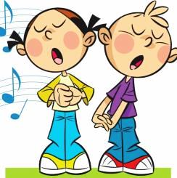
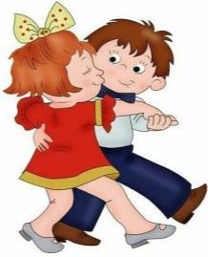
Авторская программа
«В МИРЕ МУЗЫКИ И ТАНЦА»

Slide 3
«В МИРЕ МУЗЫКИ И ТАНЦА»
«Звуки вокруг нас»
1-я младшая группа – 2-3 года
«Музыкальные картинки»
2-я младшая группа – 3-4 года
« Одинаковое и неодинаковое»
средняя группа – 4-5 лет
«Музыка моими глазами»
старшая группа – 5-6 лет
«Сравнение»
1–е полугодие
«Выразительность и изобразительность»
2-е полугодие
подготовительная группа – 6-7 лет

Slide 4
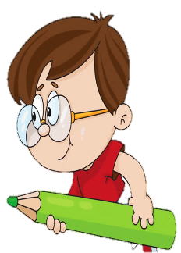
Самовыражение
музыкального восприятия через рисунок
сравнение

Slide 5
«Музыкальные картинки»
2-я младшая группа

Slide 6
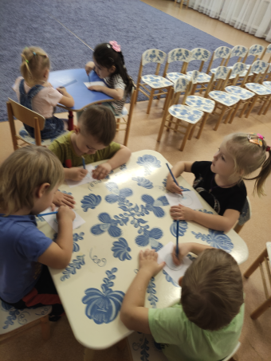
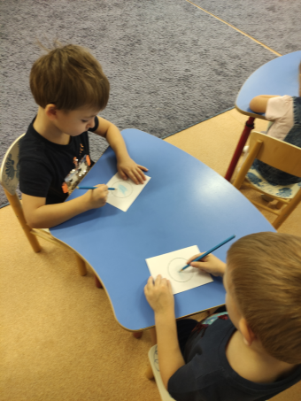
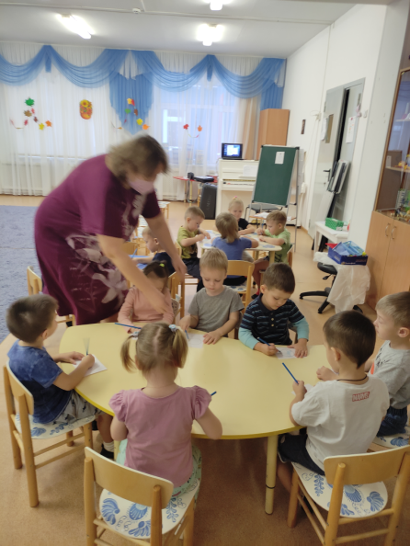
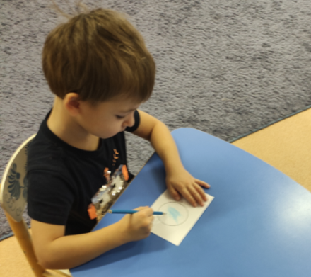
«Скворушка прощается»

Slide 7
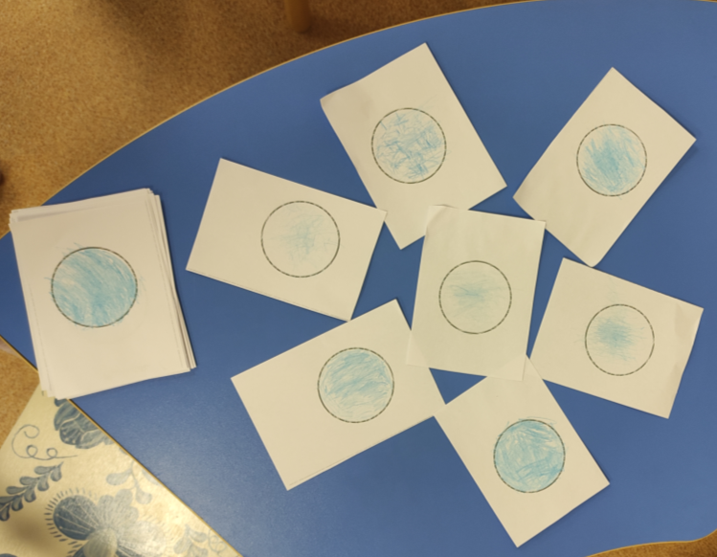
Круги настроения

Slide 8
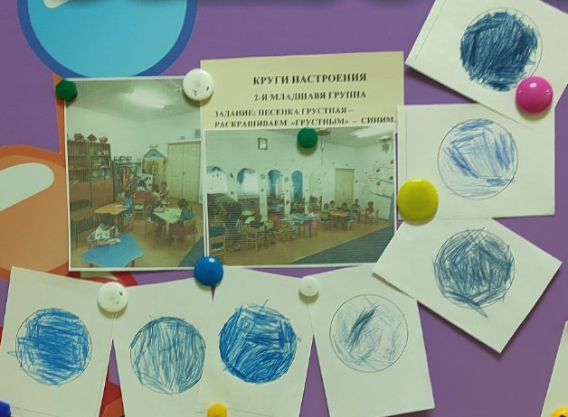
2-я младшая группа

Slide 9
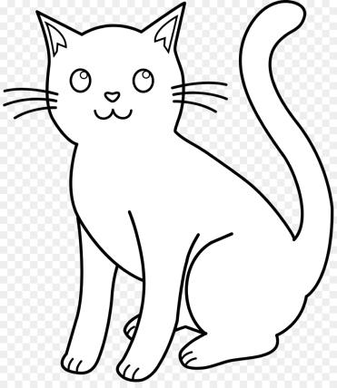
Фигуры настроения

Slide 10
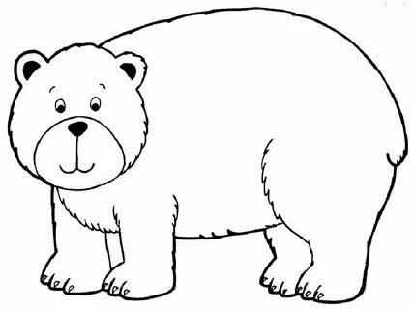
Медведь

Slide 11
Страшный вирус

Slide 12
«Одинаковое и неодинаковое»
средняя группа

Slide 13
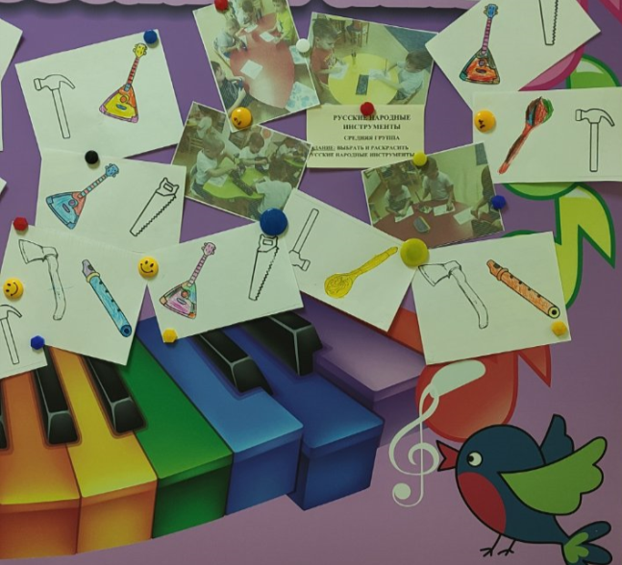
Русские народные музыкальные инструменты

Slide 14
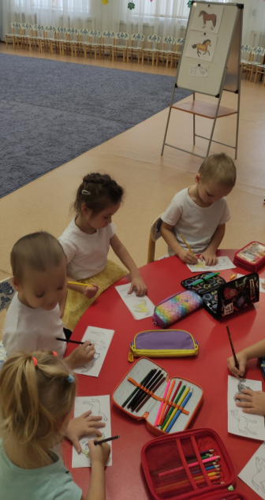
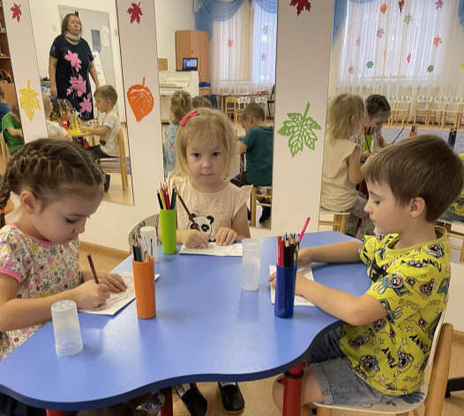
«Лошадка»

Slide 15
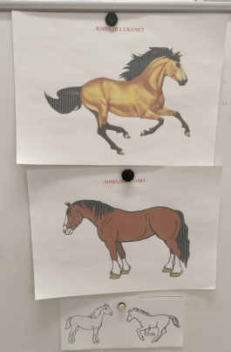
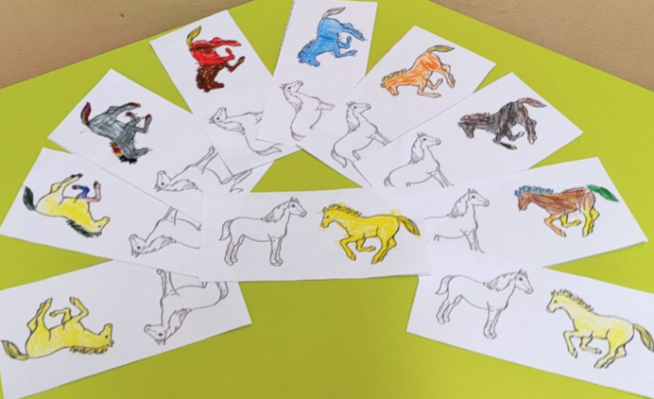
Быстро – медленно

Slide 16
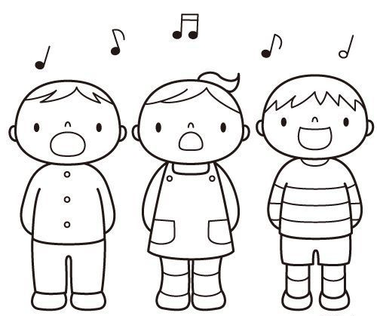
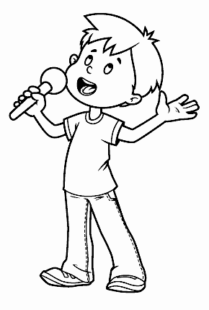
Хор – солист

Slide 17
Громко – тихо. Весело – грустно.

Slide 18
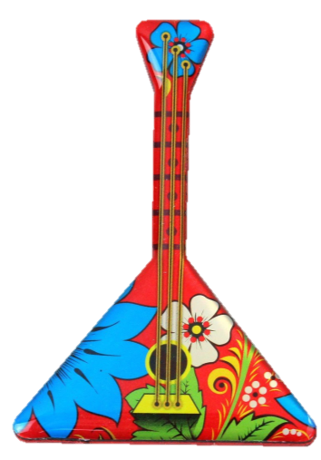
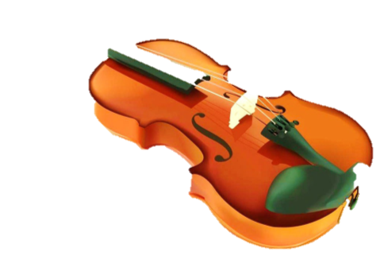
Определение на слух

Slide 19
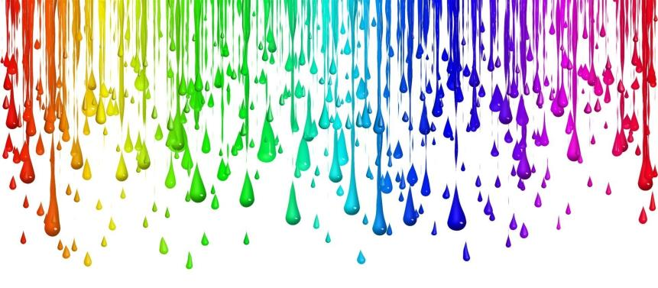
« Музыка моими глазами»
старшая группа

Slide 20
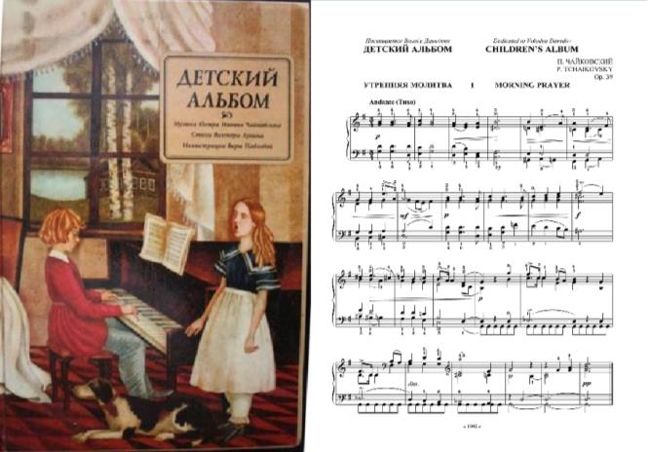
«Тематические музыкальные образы»
подготовительная группа

Slide 21
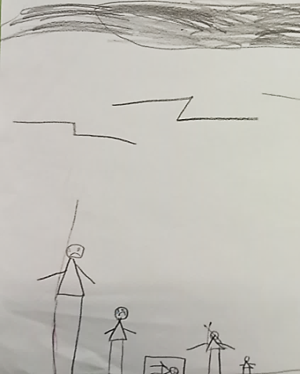
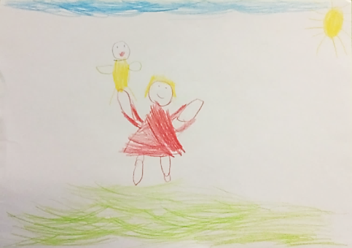
П. И. Чайковский
«Новая кукла»
«Похороны куклы»

Slide 22
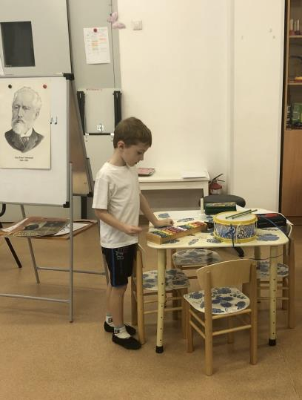
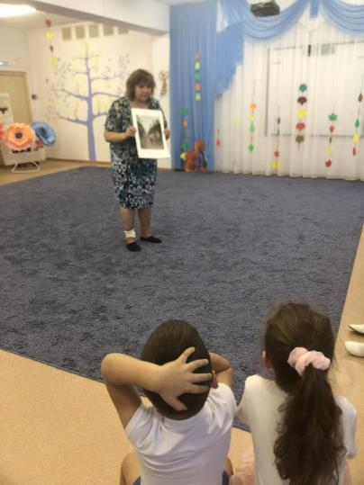
«П. И. Чайковский об осени»

Slide 23
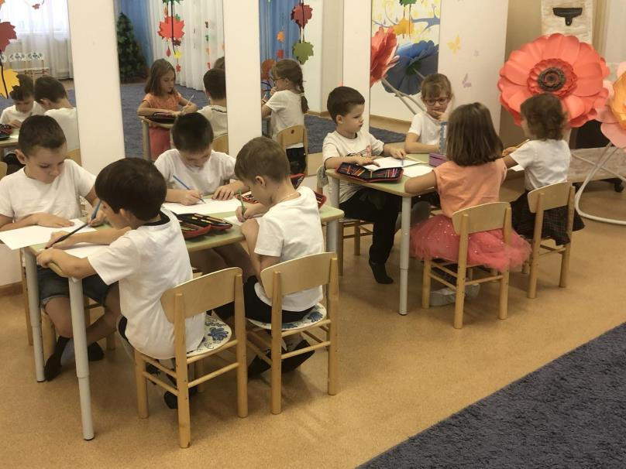

Slide 24
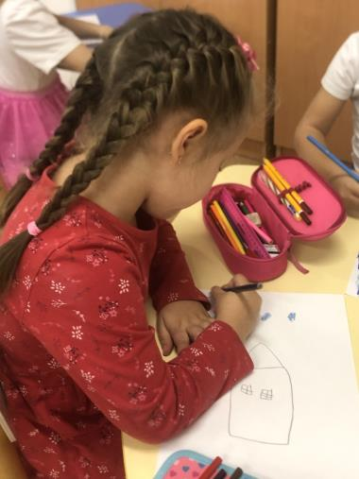
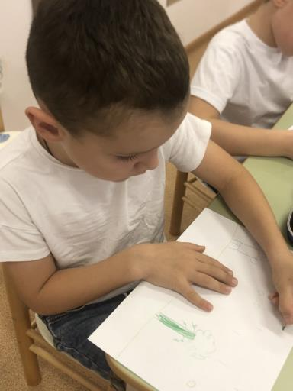

Slide 25
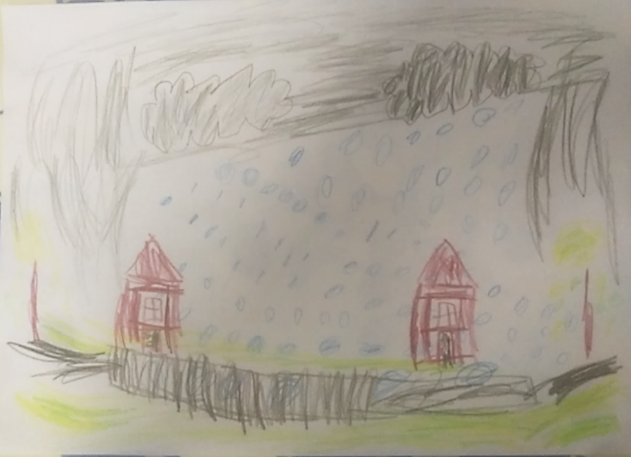
П. И. Чайковский
«Времена года» –
«Октябрь. Осенняя песня»

Slide 26
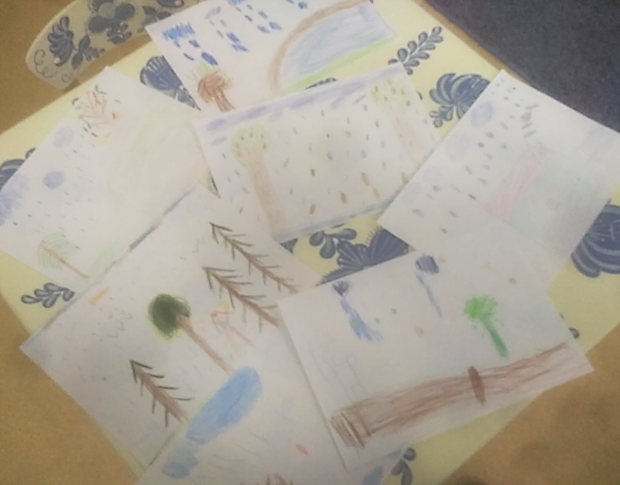

Slide 27
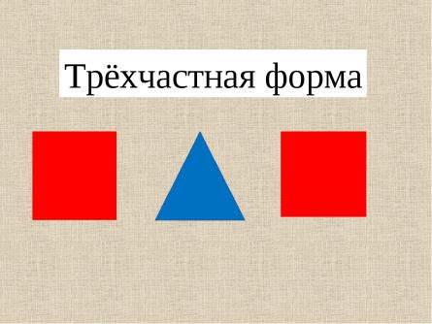
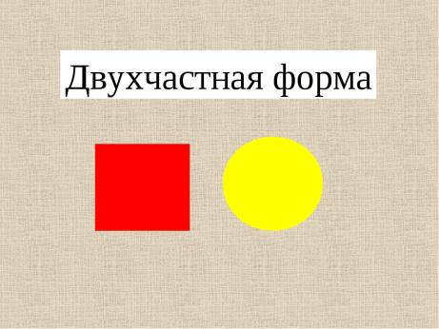

Slide 28
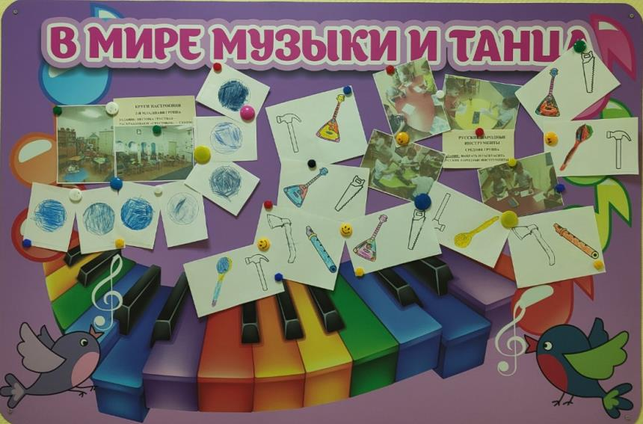

Slide 29
Мои контакты:
Сайт образовательного учреждения:
http: //dou8@ivedu.ru
тел. ДОУ: 8 4932 938 503
e-mail: kaposina_n@bk.ru
сетевые сообщества:
«МAAM.ru» «ИНФОУРОК»

